Slide 1
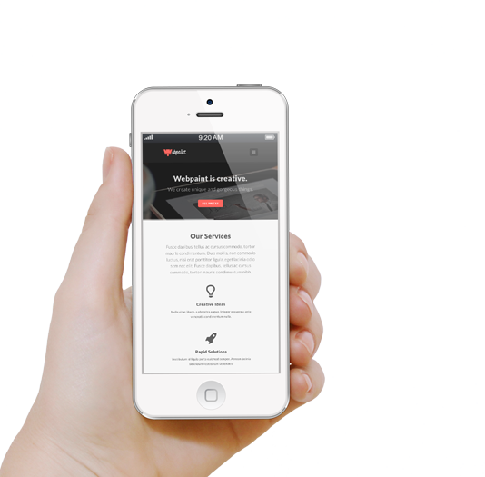

Team: UW-Minds
SITI
Y tu….
¿COMO TE MOVERAS?
ESLOGAN
SITI

Slide 2




INTEGRANTES
Dominique Verellen
Luis Daniel Vásquez
Vanessa López
Juan Manuel Borja
Kori Capcha
SITI

Slide 3
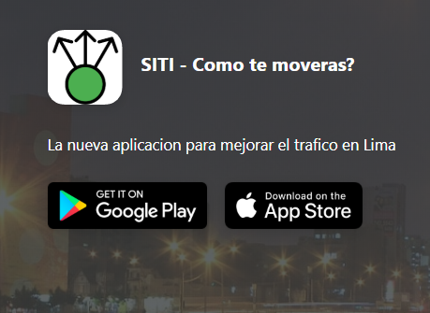
Problema que resuelve
Nuestra app de alta precisión se encarga de administrar y recomendar la mejor opción de vías alternativas para evitar el tráfico vehicular en la ciudad.
SITI

Slide 4
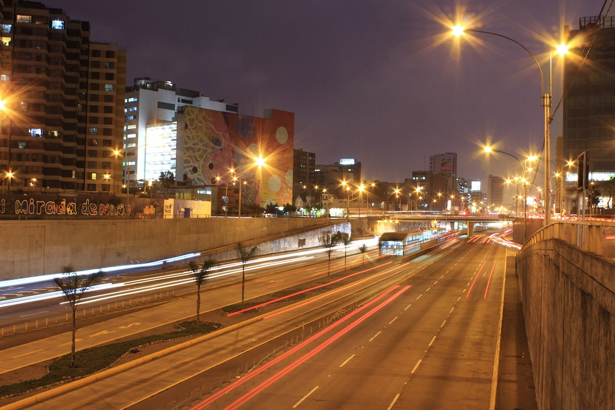
MISIÓN
Ofrecer una ruta que permita al usuario disfrutar de un viaje placentero y sin contratiempos.
¿por qué existe esta aplicación?
SITI

Slide 5

VISIÓN
Garantizar a los ciudadanos que a través de nuestro servicio podrán mejorar su vida diaria y experimentar un viaje sin congestión vehicular.
¿qué queremos para el futuro?
SITI

Slide 6
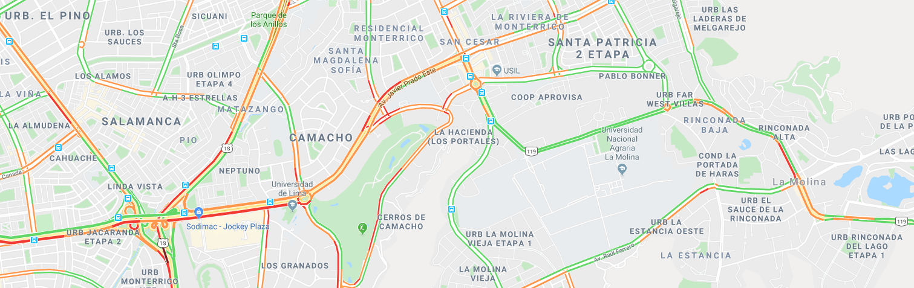
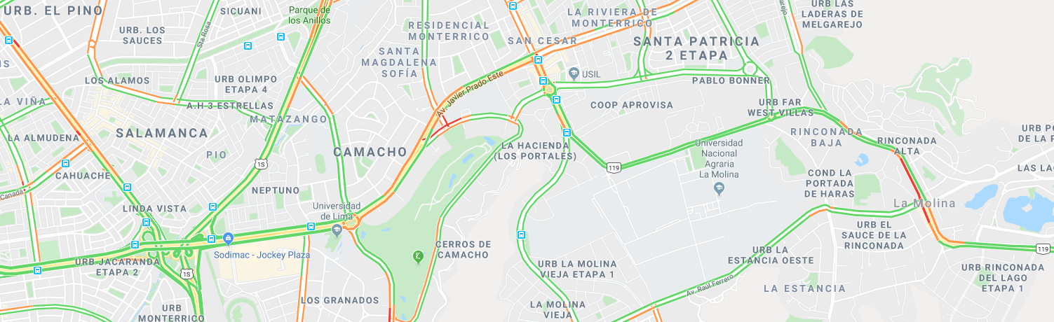
Antes:
COMO LO HACE
Utilizando un algoritmo de alta tecnología el aplicativo recibe información de transito cada 2 segundos de la nube y recibe las instrucciones para optimizar y balancear el transito en la ciudad, así logrando que la congestión no este en un solo punto, si no distribuida.
Despues:

Slide 7
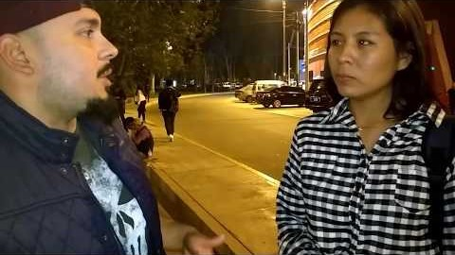
https://www.youtube.com/watch?v=SrWZj81jGEI&feature=youtu.be
SITI

